Slide 1

PA5 • GROUP 11
Wandora workspace
WANDORA
AI itinerary preview
AI-assisted Group Trip Planning
and Management Application
READY TO REVIEW
Trip
Morning
AI-generated activity
Itinerary
Afternoon
One workspace for itinerary creation, group coordination, and travel preparation.
Packing
Shared planning item
Evening
Members
Group adjustment
TEAM 11
Lê Thanh Hải
Bùi Thế Anh
Đặng Nhật Minh
Nguyễn Hoài Đức
23127360
23127021
24127077
24127344
Software Engineering • Project Assignment 5
WANDORA
Notes:
Chào thầy và các bạn. Hôm nay nhóm 11 xin trình bày về dự án Wandora - Ứng dụng hỗ trợ lên lịch trình và quản lý chuyến đi nhóm tích hợp AI.

Slide 2
VISION
Problem Statement
Travelers often need to use multiple separate tools for a single trip:
Chat applications for discussion and coordination
Maps for searching locations and navigation
Spreadsheets for shared information and expenses
Notes for storing itinerary details
As information is distributed across different applications, the planning process becomes:
Time-consuming
Difficult to coordinate
Prone to confusion and conflicts
Hard to keep track of updates
-> The problem is not the lack of travel tools, but the lack of one connected workspace for the whole group.
Source: Vision Document v1.1
Notes:
Việc lên kế hoạch cho một chuyến đi nhóm hiện tại đang rất rườm rà. Chúng ta phải dùng chat để bàn bạc, dùng Google Maps để tìm đường, dùng Excel để chia tiền. Sự phân mảnh này dẫn đến mất thời gian, dễ gây nhầm lẫn và khó quản lý chi tiêu.

Slide 3
POSITIONING
Product Position Statement
Wandora brings AI scheduling and group tools into one shared workspace.
FOR
WHO
THE PRODUCT
People who frequently travel in groups
Need efficient, clear coordination and scheduling
WANDORA
AI-assisted group trip planning & management
THAT
UNLIKE
Automates AI itinerary creation, luggage management, and expense sharing
Fragmented notes, spreadsheets, and chat applications
Smart itinerary creation
Luggage + group tools
OUR PRODUCT
Combines smart AI scheduling with practical collaboration tools
Source: Vision Document v1.1
Notes:
Để giải quyết vấn đề đó, Wandora ra đời. Wandora tập trung tất cả mọi công cụ vào một workspace duy nhất. Khác với việc phải dùng song song Excel hay Messenger, Wandora dùng AI để tự động lên lịch trình, đồng thời hỗ trợ quản lý hành lý và chia sẻ chi phí trực tiếp trên một nền tảng.

Slide 4
USERS / MARKET
Target Users & Market
Four user groups identified in the Vision document.
Students
Young Travelers
Group Organizers
First-time Visitors
Budget-focused coordinators
Convenience lovers
Team leaders / coordinators
New travelers
Cost optimization • automatic money-splitting
Speed • AI handles tedious preparation
Centralized roles, tasks, and shared information
AI suggestions matched to travel style
Common need: faster planning, clearer coordination, and a single source of truth for the trip.
Source: Vision Document v1.1
Notes:
Tập khách hàng chính của chúng mình gồm 4 nhóm: Sinh viên quan tâm đến tối ưu chi phí; Người trẻ thích du lịch tiện lợi muốn AI làm thay các bước chuẩn bị; Trưởng nhóm cần một nơi tập trung thông tin; và Người lần đầu đến một địa điểm cần AI gợi ý.

Slide 5

MARKET CONTEXT
Competitors & Weaknesses
Current alternatives solve parts of the workflow — not the whole trip.
CURRENT ALTERNATIVES
Excel / Google Sheets
Notion / Keep
Zalo / Messenger
Google Maps
Budgeting & tracking
Notes & organization
Discussion
Place discovery
WHY THEY BREAK DOWN FOR GROUP TRAVEL
Information is scattered
Member updates are hard to track
No intelligent itinerary automation
Wandora’s opportunity: connect planning, AI, and collaboration in one workflow.
Source: Vision Document v1.1
Notes:
Hiện tại thị trường thường dùng các giải pháp chắp vá như kết hợp Google Keep, Zalo, Excel. Điểm yếu lớn nhất của chúng là thông tin rời rạc và hoàn toàn không có khả năng tự động hóa việc gợi ý lịch trình thông minh như AI.

Slide 6
PROJECT MANAGEMENT
Team Structure & Responsibilities
Specialized roles support parallel development across the system.
LH
BA
DM
ND
Lê Thanh Hải
Bùi Thế Anh
Đặng Nhật Minh
Nguyễn Hoài Đức
Leader / Developer
Architecture
Backend Developer
Quality Assurance
Frontend, Backend and AI Integration
System design & persistence
Backend implementation
Tester & documentation
GitHub
Jira
Parallel development
Source code management
Progress tracking & task assignment
N-tier structure lets UI, backend, database, and AI workstreams progress independently.
Source: Weekly Reports + SAD v1.3
Notes:
Chào thầy và các bạn, mình là Thế Anh. Về mặt quản lý dự án, nhóm chia thành 4 vai trò chuyên biệt để có thể làm việc song song hiệu quả. Chúng mình dùng GitHub để quản lý source code và Jira để theo dõi tiến độ công việc hàng tuần.

Slide 7
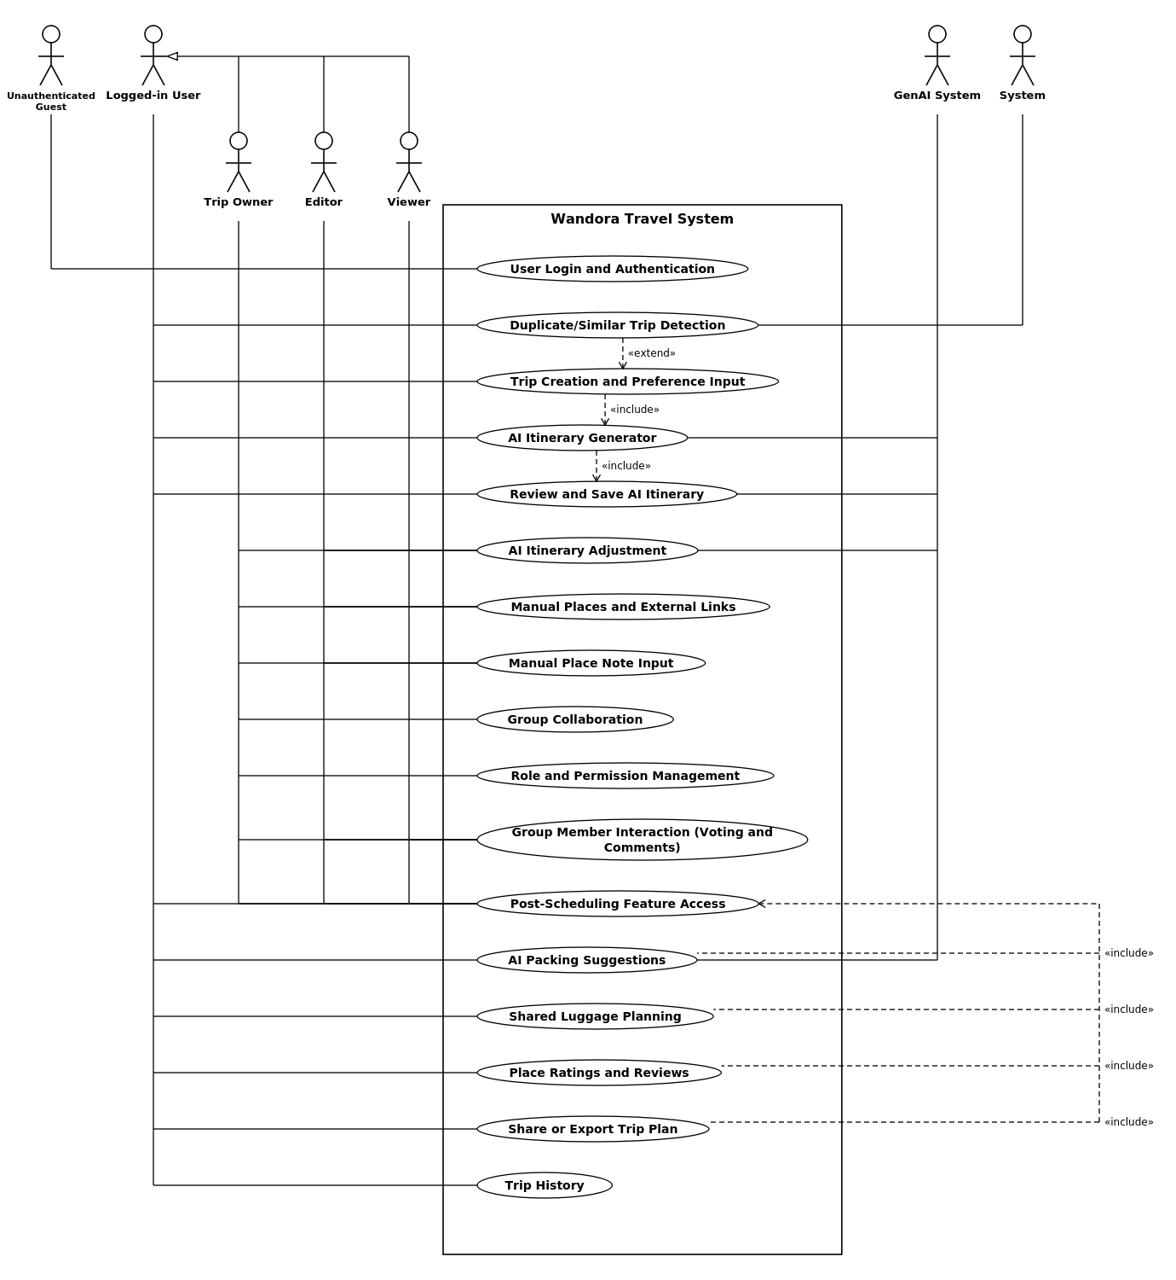

SOFTWARE REQUIREMENTS
Actors & Use-Case Model
Human actors are governed through role-based access control; GenAI is a secondary actor.
RBAC MODEL
Logged-in User
Creates trips & sets preferences
Trip Owner
Full control over members & settings
Editor
Can modify trip content
Viewer
Read-only; can rate & export
Secondary actor: GenAI System
Source: Use-Case Specification v1.5
Notes:
Hệ thống có 5 actor người dùng với phân quyền RBAC rõ ràng từ Owner, Editor đến Viewer. Ngoài ra còn có 1 actor phụ vô cùng quan trọng là Hệ thống AI.

Slide 8
SOFTWARE REQUIREMENTS
Key Functional Requirements
The main Wandora workflow connects trip setup, AI generation, collaboration, and preparation.
UC 01
UC 02
UC 03
UC 04
UC 05
Trip Creation &
Preference Input
AI Itinerary
Generator
AI Itinerary
Adjustment
Group
Collaboration
AI Packing +
Shared Luggage
Create → Generate → Adjust → Collaborate → Prepare
Source: Presentation Script + Use-Case Specification
Notes:
Về chức năng chính, hệ thống cho phép khởi tạo chuyến đi, dùng AI sinh lịch trình tự động, chỉnh sửa lịch trình bằng ngôn ngữ tự nhiên, hợp tác nhóm realtime, và gợi ý hành lý mang theo.

Slide 9



SOFTWARE REQUIREMENTS
Non-Functional Requirements
Quality goals shape both the user experience and architecture.
Usability
Performance
Intuitive UI; no complex technical skills required
AI generates complete itineraries within seconds
Security & Access
Compatibility
Secure invite tokens + Role-Based Access Control
Responsive web app from mobile to desktop
Project constraints: zero budget • open-source/free services • fixed 9-week development schedule
Source: Vision v1.1 + SAD v1.3
Notes:
Về phi chức năng, Wandora ưu tiên tốc độ phản hồi của AI tính bằng giây, giao diện dễ dùng trên cả điện thoại và máy tính. Đặc biệt hệ thống được xây dựng với ngân sách 0 đồng trong 9 tuần, sử dụng hoàn toàn mã nguồn mở.

Slide 10
ANALYSIS & DESIGN
Architectural Goals
Wandora uses an N-tier architecture to keep the system modular, maintainable, and suitable for collaborative development.
SEPARATION OF CONCERNS
UI, Business
Source: SAD v1.3
Notes:
Chào thầy và các bạn, mình là Minh. Về mặt kiến trúc, Wandora sử dụng mô hình N-tier. Mục tiêu kiến trúc nhằm tách biệt rõ ràng UI và Backend, giúp nhóm phát triển song song, đồng thời hỗ trợ kết nối AI linh hoạt và đồng bộ dữ liệu thời gian thực cho các thành viên trong nhóm.

Slide 11




ANALYSIS & DESIGN
Technologies Used
Client-server deployment with PostgreSQL, external GenAI APIs, REST, and WebSockets.
DEPLOYMENT
TECHNOLOGY STACK
Frontend
React • Vite • TypeScript
HTTPS / REST
+ WebSocket
Web / App Server
Web Client
FastAPI backend
REST API + WebSocket realtime
React SPA
Backend
FastAPI • Python 3.11+
Database
PostgreSQL + Supabase
SQL / TCP
HTTPS / JSON
AI Provider
OpenAI
PostgreSQL
GenAI
Database Server
OpenAI / Gemini
Realtime
WebSockets
MONOREPO • FRONTEND + BACKEND
Source: SAD v1.3
Notes:
Về công nghệ, nhóm dùng React và Vite cho Frontend, FastAPI chạy trên Python cho Backend. Database là PostgreSQL. Ứng dụng triển khai dưới dạng Client-Server, sử dụng HTTP REST cho API thông thường và WebSockets cho Real-time cập nhật.

Slide 12

SOFTWARE TESTING
Test Scope & Environment
Testing covers functional workflows, non-functional quality areas, and a local development environment.
TEST SCOPE
TEST ENVIRONMENT
FUNCTIONAL
NON-FUNCTIONAL
Operating system
Windows 10 / 11
Authentication
Performance
Backend runtime
Python 3.11+
AI itinerary
UI compatibility
Role management
Frontend runtime
Node.js 20+
Real-time updates
Browser
Chrome / Edge
Manual testing + automated browser testing
LOCAL TEST ENVIRONMENT
Source: Test Plan v1.1
Notes:
Chào mọi người, mình là Đức. Về phần kiểm thử, nhóm thực hiện test trên cả chức năng và phi chức năng. Môi trường test chính được thiết lập trên local với đầy đủ Node.js, Python và chạy trên trình duyệt Chrome.

Slide 13

SOFTWARE TESTING
Test Plan & Tools
A lightweight toolchain supports defect tracking, API checks, browser debugging, and automated E2E tests.
PLAN
EXECUTE
AUTOMATE
RECORD
Define scope & target items
Manual + API testing
Browser E2E flows
Pass / Fail + defects
TOOLS USED
Defect tracking / evidence
API testing
Microsoft Excel / WPS Office
Postman 11.x
Automated E2E testing
Browser debugging
Selenium WebDriver + pytest
Chrome DevTools
Source: Test Plan v1.1
Notes:
Công cụ test mà chúng mình sử dụng bao gồm Excel để track bugs, Postman để test API độc lập, và đặc biệt dùng Selenium WebDriver kết hợp pytest để chạy tự động kiểm thử e2e trên giao diện.

Slide 14
SOFTWARE TESTING
Manual Testing & Test Results
Manual testing report summary
17
75
Use cases
Tested cases
61
14
13
PASSED
FAILED
DEFECTS
Source: PA5 Automated Testing Report (2026-09-02)
Notes:
Kết quả chạy Automation Test bằng Selenium cho thấy 6/6 test cases thuộc UC01 và UC02 đều pass thành công trong khoảng 86 giây. Quá trình sinh lịch trình AI và chặn các nhập liệu sai ngày tháng đều hoạt động chính xác.

Slide 15
SOFTWARE TESTING
Automated Testing & Test Results
Selenium WebDriver + pytest verified the core trip creation and AI itinerary workflow.
6 / 6
0
86.25s
EXECUTION
PASSED
FAILED
EXECUTION TIME
pytest tests/e2e/tests -v
AUTOMATED SCOPE
Verified result: 6 passed, 0 failed
UC01
Trip Creation & Preference Input
2 scenarios
Core paths covered:
• valid trip → review step
• invalid date order blocked
• AI itinerary preview generated
• blank itinerary saved successfully
UC02
AI Itinerary Generator
2 scenarios
AUTH
Authentication smoke tests
2 smoke tests
E2E workflow is stable in the verified local run.
Source: PA5 Automated Testing Report (2026-09-02)
Notes:
Kết quả chạy Automation Test bằng Selenium cho thấy 6/6 test cases thuộc UC01 và UC02 đều pass thành công trong khoảng 86 giây. Quá trình sinh lịch trình AI và chặn các nhập liệu sai ngày tháng đều hoạt động chính xác.

Slide 16

DEMO
Demo Preparation
Key scenario: create a trip and generate an AI itinerary end-to-end.
LIVE SCENARIO
1
2
3
4
Login to Wandora
Create a new trip
Trigger GenAI
Review & interact
Authenticate and access the workspace
Destination • dates • budget
Generate an automated itinerary
View timeline and use the AI assistant
Goal: demonstrate the core user journey, not every feature.
Notes:
Và để mọi người hình dung rõ hơn, nhóm xin phép demo trực tiếp kịch bản tạo chuyến đi và sinh lịch trình hoàn toàn bằng AI.

Slide 17
LIVE
Live Demo
Switch to the browser and walk through the core Wandora scenario.
Wandora — Live Application
LIVE SOFTWARE DEMONSTRATION
Login → Create Trip → Generate AI Itinerary → Review Timeline
Keep the demo under ~3 minutes
Use a prepared test account
If AI is slow, explain the expected flow
Notes:
(Thực hiện demo trực tiếp thao tác trên phần mềm...)

Slide 18

SUMMARY
Wandora simplifies group travel
with AI generation and real-time collaboration.
AI itinerary generation
One shared workspace
Real-time collaboration
THANK YOU
Q&A
We are open to your questions.
TEAM 11 • Lê Thanh Hải • Bùi Thế Anh • Đặng Nhật Minh • Nguyễn Hoài Đức
WANDORA
Notes:
Xin cảm ơn thầy và các bạn đã lắng nghe phần thuyết trình của nhóm 11. Sau đây nhóm xin nhận các câu hỏi và góp ý ạ.

